Slide 1
Kimia Dasar Asam-Basa-Garam Part 2
Fakultas
Teknologi Pertanian
Instiper Jogjakarta

Slide 2
Quiz +5
Suatu asam diprotic H₂A memiliki konstanta ionisasi K_{a1} dan K_{a2}. Berapa nilai konsentrasi ion [H⁺] dan K_{a2 ,} jika nilai K_{a1} >>> K_{a2}?
Notes:
[H] = ka1

Slide 3
Asam-Basa Lewis
Basa Lewis: donor lone pair e⁻
Asam Lewis: aseptor lone pair e⁻

Slide 4
Asam-Basa Lewis
Al membutuhkan elektron untuk memenuhi oktet rule → cenderung menerima elektron → asam lewis
Lone pair pada atom oksigen di C₂H₅OC₂H₅ yang diberikan pada AlCl₃ membuatnya menjadi basa lewis

Slide 5
Hidrolisis Garam
Reaksi antara anion atau kation dari suatu garam dengan air
Garam yang menghasilkan larutan netral
NaNO_{3(s)} → Na⁺_{(aq)} + NO3⁻_{(aq)}
Na⁺_{(aq)} $\vec{H2O}$ NaOH + OH⁻
NO3⁻_{(aq)} $\vec{H2O}$ HNO₃ + OH⁻
Ion Na⁺ bukan donor maupun aseptor proton, NaOH adalah basa kuat
HNO3 adalah asam kuat

Slide 6
Hidrolisis Garam
Reaksi antara anion atau kation dari suatu garam dengan air
Garam yang menghasilkan larutan basa
CH₃COONa_{(s)} → Na⁺_{(aq)} + CH₃COO⁻_{(aq)}
Na⁺_{(aq)} $\vec{H2O}$ NaOH + OH⁻
CH₃COO⁻_{(aq)} $\vec{H2O}$ CH₃COOH + OH⁻
Ion Na⁺ bukan donor maupun aseptor proton, NaOH adalah basa kuat
CH₃COOH adalah asam lemah

Slide 7
Hidrolisis Garam
Reaksi antara anion atau kation dari suatu garam dengan air
Garam yang menghasilkan larutan asam
NH₄Cl_{(s)} → NH₄⁺_{(aq)} + Cl⁻_{(aq)}
NH₄⁺_{(aq)} $\vec{H2O}$ NH_{3(aq)} + H₃O⁺
Cl⁻_{(aq)} $\vec{H2O}$ HCl + OH⁻
NH₃ adalah basa lemah
HCl adalah asam kuat

Slide 8
Hidrolisis Garam

Slide 9
Titrasi Asam-Basa
Asam Lemah – Basa Kuat
Asam Kuat – Basa Kuat
Asam Lemah – Basa Lemah
Asam Kuat – Basa Lemah

Slide 10
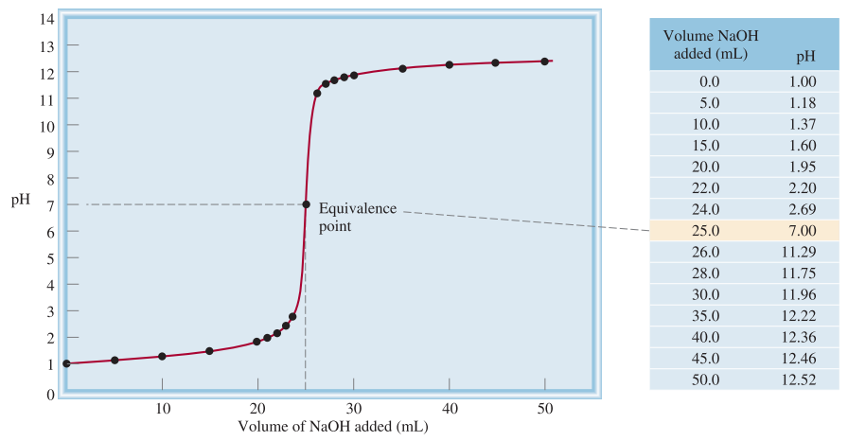
Titrasi Asam Kuat – Basa Kuat

Slide 11
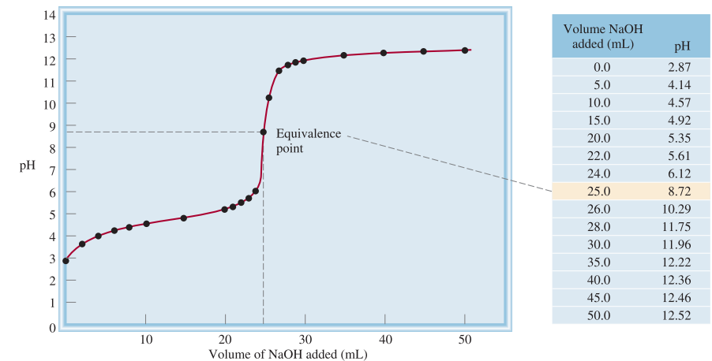
Titrasi Asam Lemah – Basa Kuat
Notes:
Eq pint > 7 karena adanya OH berlebih, ada reaksi samping

Slide 12
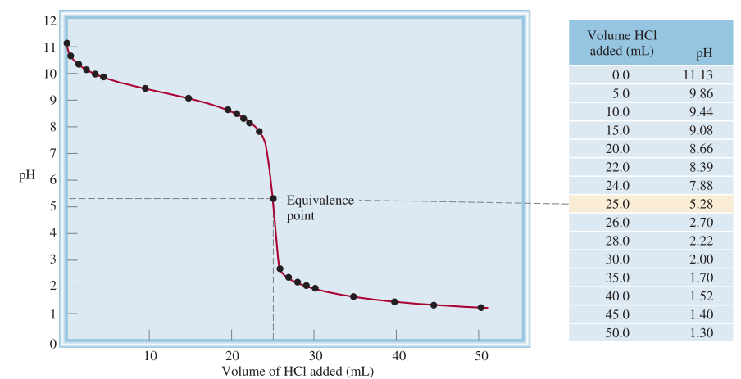
Titrasi Asam Kuat– Basa Lemah
Notes:
Eq pint < 7 karena adanya H berlebih

Slide 13
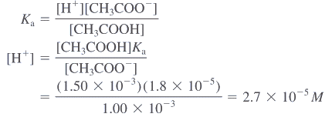
Hitunglah nilai pH dari titrasi antara 25 ml 0.1 M asam asetat dengan natrium hidroksida setelah penambahan basa sebanyak: (K_{a} CH₃COOH : 1.8 x 10⁻⁵ ; K_{b} CH₃COONa : 5.6 x 10⁻¹⁰)
10 ml 0.1 M NaOH
25 ml 0.1 M NaOH
35 ml 0.1 M NaOH
CH₃COONa_{(s)} → Na⁺_{(aq)} + CH₃COO⁻_{(aq)}
Na⁺_{(aq)} $\vec{H2O}$ NaOH + OH⁻
CH₃COO⁻_{(aq)} $\vec{H2O}$ CH₃COOH + OH⁻
Mol NaOH dalam 10 ml = 0.01 liter x 0.1 M = 1.0 x 10⁻³ mol
Mol CH₃COOH awal = 0.025 liter x 0.1 M = 2.5 x 10⁻³ mol
Notes:
Dipilih ch3cooh, suasana asam, asam lemah, ionisasi sebagian

Slide 14
Hitunglah nilai pH dari titrasi antara 25 ml 0.1 M asam asetat dengan natrium hidroksida setelah penambahan basa sebanyak: (K_{a} CH₃COOH : 1.8 x 10⁻⁵ ; K_{b} CH₃COONa : 5.6 x 10⁻¹⁰)
10 ml 0.1 M NaOH
25 ml 0.1 M NaOH
35 ml 0.1 M NaOH
CH₃COONa_{(s)} → Na⁺_{(aq)} + CH₃COO⁻_{(aq)}
Na⁺_{(aq)} $\vec{H2O}$ NaOH + OH⁻
CH₃COO⁻_{(aq)} $\vec{H2O}$ CH₃COOH + OH⁻
Mol NaOH dalam 25 ml = 0.025 liter x 0.1 M = 2.5 x 10⁻³ mol
Mol CH₃COOH awal = 0.025 liter x 0.1 M = 2.5 x 10⁻³ mol
Konsentrasi CH₃COONa akhir = 2.5 x 10⁻³ mol : 0.05 liter = 0.05 M
Notes:
Garam harus dihidrolisis

Slide 15
Hitunglah nilai pH dari titrasi antara 25 ml 0.1 M asam asetat dengan natrium hidroksida setelah penambahan basa sebanyak: (K_{b} CH₃COONa : 5.6 x 10⁻¹⁰)
10 ml 0.1 M NaOH
25 ml 0.1 M NaOH
35 ml 0.1 M NaOH
NaOH → Na⁺_{(aq)} + OH⁻
CH₃COONa_{(s)} → Na⁺_{(aq)} + CH₃COO⁻_{(aq)}
CH₃COO⁻_{(aq)} $\vec{H2O}$ CH₃COOH + OH⁻
Mol NaOH dalam 35 ml = 0.035 liter x 0.1 M = 3.5 x 10⁻³ mol
Mol CH₃COOH awal = 0.025 liter x 0.1 M = 2.5 x 10⁻³ mol
Asumsi hidrolisis NaOH >>> CH₃COONa
Konsentrasi NaOH akhir = 1.0 x 10⁻³ mol : 0.06 liter = 0.0167 M
Notes:
Suasana basa, basa kuat

Slide 16
Terima Kasih
Muhammad Prasanto
Bimantio,S.T.,M.Eng.
Phone
+62 857 5164 2211
Email
bimantiomp@instiperjogja.ac.id

